Slide 1


รายวิชา วิทยาศาสตร์
รหัสวิชา ว21101
ชั้นมัธยมศึกษาปีที่ 1
หน่วยที่ 3 หน่วยพื้นฐานของสิ่งมีชีวิต
ผู้สอน ครูรัชนี เปาะศิริ

Slide 2

บทที่ 2
การลำเลียงสารเข้าออกเซลล์
ผู้สอน ครูรัชนี เปาะศิริ

Slide 3
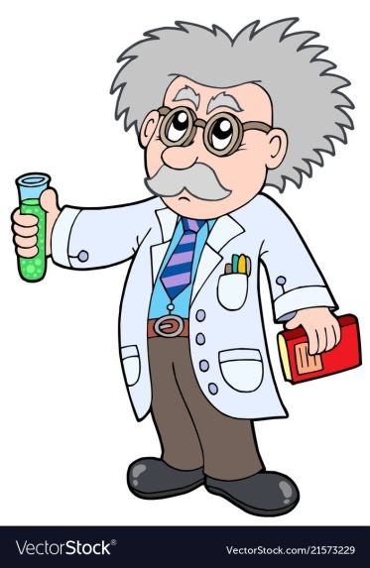
เนื้อหาที่เราจะเรียนในบทนี้
การแพร่ (Diffusion)
การออสโมซิส (Osmssis)
ผู้สอน ครูรัชนี เปาะศิริ

Slide 4
จุดประสงค์การเรียนรู้
อธิบายกระบวนการแพร่และการออสโมซิสในการนำสารเข้าและอกจากเซลล์ได้
ยกตัวอย่างการแพร่และการออสโมซิสในชึวิต
ประจำวันได้
3. เปรียบเทียบความแตกต่างระหว่างการแพร่และออสโมซิสได้
ผู้สอน ครูรัชนี เปาะศิริ

Slide 5

ส่วนใดของเซลล์ที่ทำหน้าควบคุมการเข้าออกของสารภายในเซลล์
ตอบ.....................................(เยื่อหุ้มเซลล์)
แล้วสารเข้าออกเซลล์โดยวิธีใด ...
ผู้สอน ครูรัชนี เปาะศิริ

Slide 6
การแพร่ (Diffusion)
ผู้สอน ครูรัชนี เปาะศิริ

Slide 7
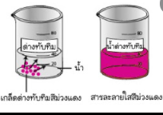

สังเกตสีด่างทับทิมครับ
ผู้สอน ครูรัชนี เปาะศิริ

Slide 8
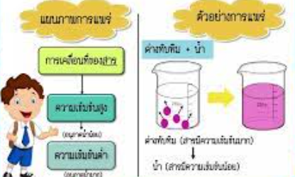
ผู้สอน ครูรัชนี เปาะศิริ

Slide 9
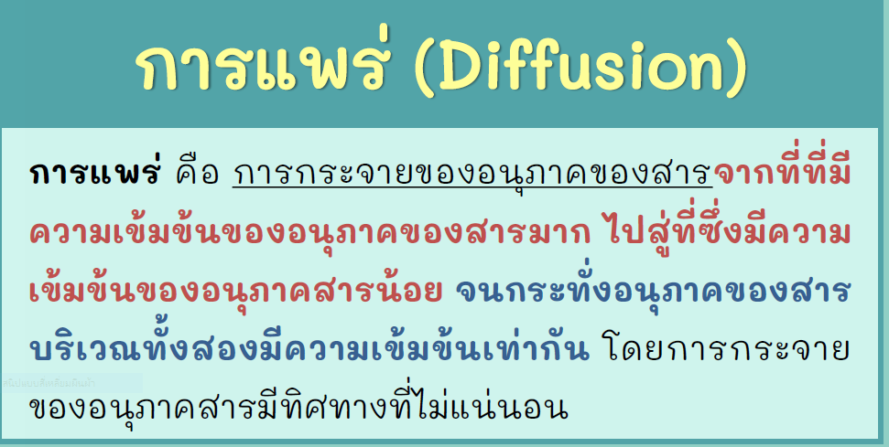
สรุปการแพร่ครับ
ผู้สอน ครูรัชนี เปาะศิริ

Slide 10
ตัวอย่างการแพร่ในชีวิตประจำวัน ได้แก่
ผู้สอน ครูรัชนี เปาะศิริ

Slide 11
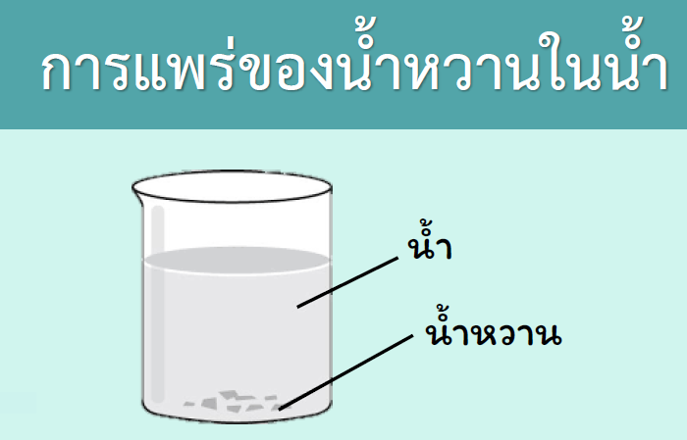
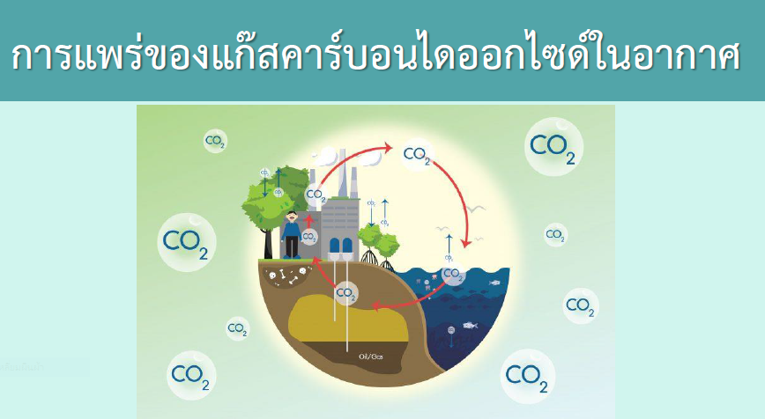
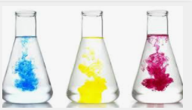
การแพร่ของสีน้ำในน้ำ
ผู้สอน ครูรัชนี เปาะศิริ

Slide 12
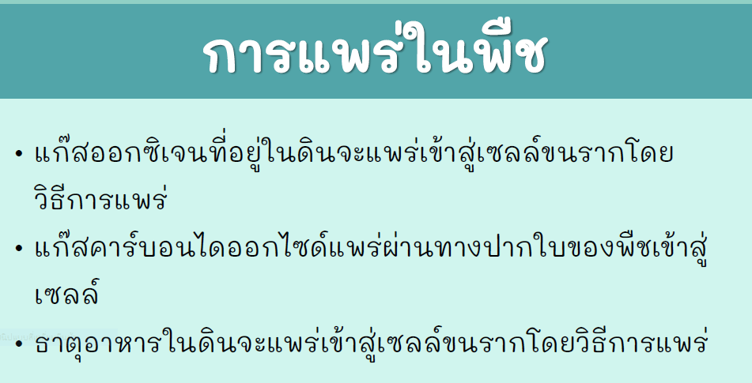
การแพร่ในเซลล์พืชครับ
ผู้สอน ครูรัชนี เปาะศิริ

Slide 13
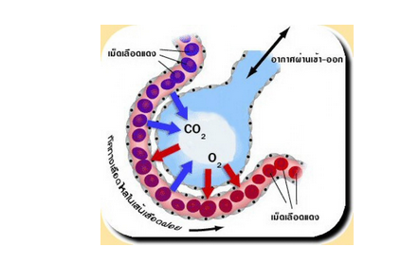
การแพร่ในเซลล์สัตว์ครับ
การแพร่ของแก๊สในปอด โดยแก๊สอกซิเจนจะแพร่จากปอดไปเส้นเลือด แต่แก๊สคาร์บอนไดออกไซด์จะแพร่จากเส้นเลือดเข้าสู่ปอด
ผู้สอน ครูรัชนี เปาะศิริ

Slide 14
การออสโมซิส (Osmosis)
ผู้สอน ครูรัชนี เปาะศิริ

Slide 15
นักเรียนไปดูคลิปการทดสองเรื่องการออสโมซิส จากจาดเว็บไซด์นี้นะครับ
https://www.youtube.com/watch?v=x_Vtl6XVG0M
ผู้สอน ครูรัชนี เปาะศิริ

Slide 16
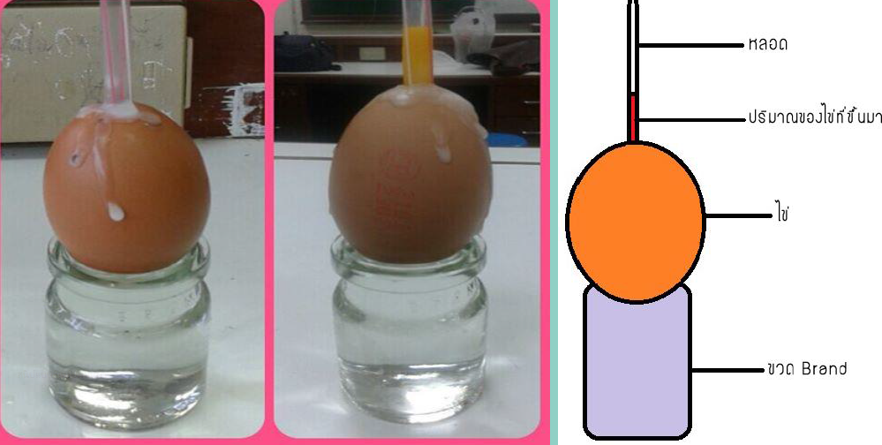
การทดลงการออสโมซิส น้ำเคลื่อนที่เข้าไปในไข่
ผู้สอน ครูรัชนี เปาะศิริ

Slide 17
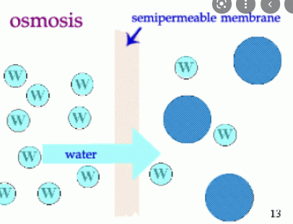
จะเห็นว่าโมเลกุลของน้ำจะเคลื่อนที่ผ่านเยื่อเลือกผ่าน
ผู้สอน ครูรัชนี เปาะศิริ

Slide 18
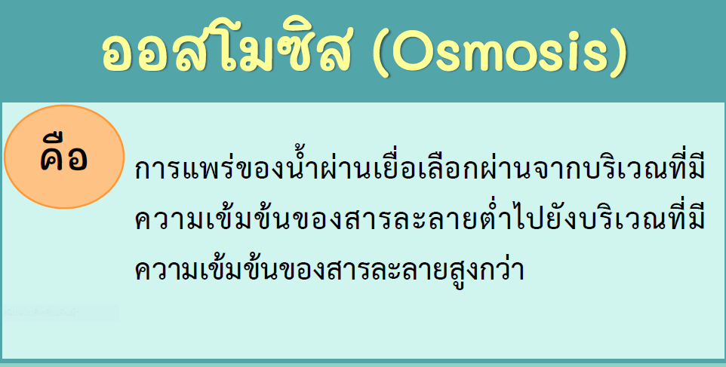
ผู้สอน ครูรัชนี เปาะศิริ

Slide 19
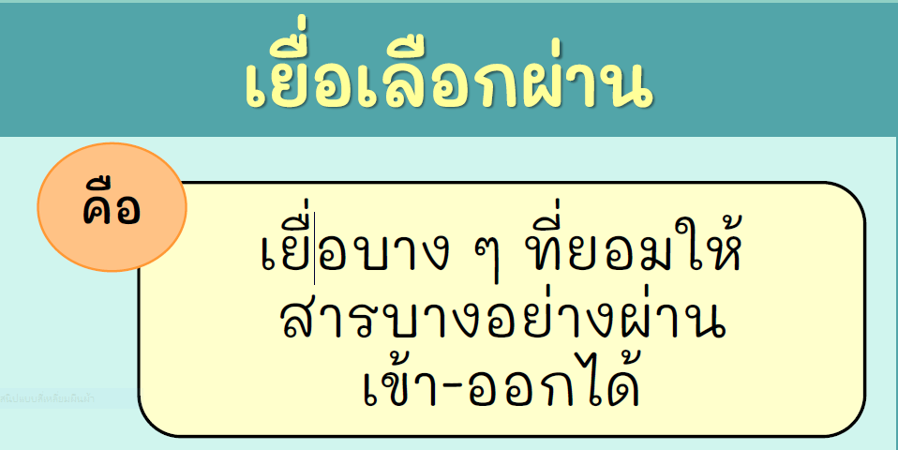
ผู้สอน ครูรัชนี เปาะศิริ

Slide 20
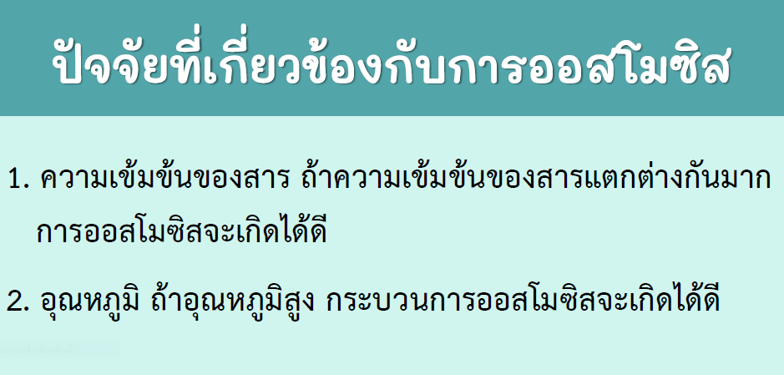
ผู้สอน ครูรัชนี เปาะศิริ

Slide 21
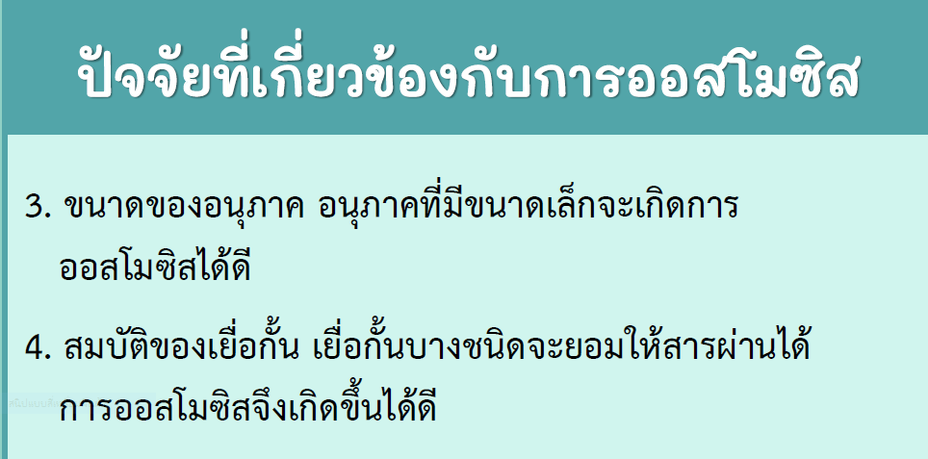
ผู้สอน ครูรัชนี เปาะศิริ

Slide 22
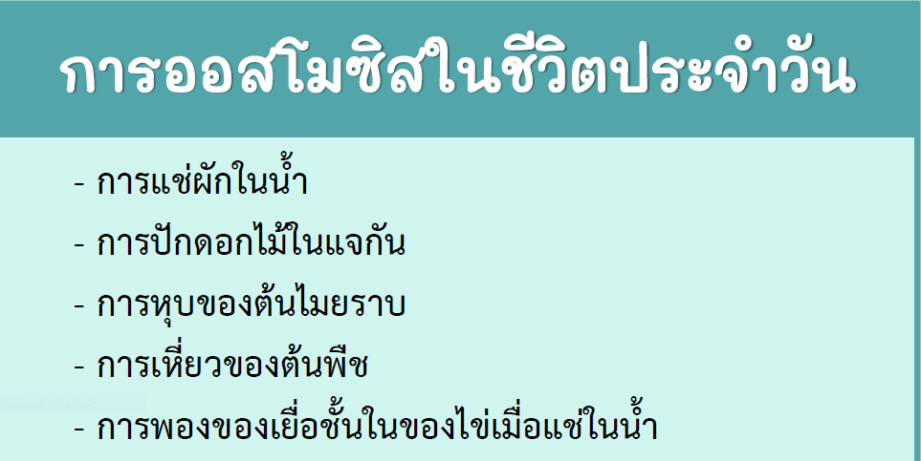
ผู้สอน ครูรัชนี เปาะศิริ

Slide 23
ความเข้มขันของสารละลายที่มีผลต่อการเปลี่ยนแปลงของเซลล์ แบ่งเป็น 3 รูปแบบ ดังนี้
1. สารละลายที่มีความเข้มข้นน้อยกว่าเซลล์
(Hypotonic solution)
2. สารละลายที่มีความเข้มข้นมากกว่าเซลล์
(Hypertonic solution)
สารละลายที่มีความเข้มข้นเท่ากัน
(Isotonic solution)
ผู้สอน ครูรัชนี เปาะศิริ

Slide 24
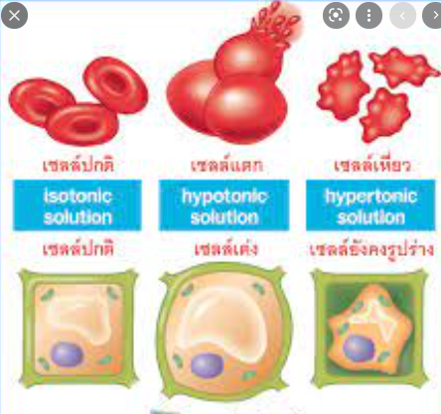
สารความเข้มข้นมากกว่าเซลล์
สารความเข้มข้นเท่ากับเซลล์
สารความเข้มข้นน้อยกว่าเซลล์
ผู้สอน ครูรัชนี เปาะศิริ

Slide 25
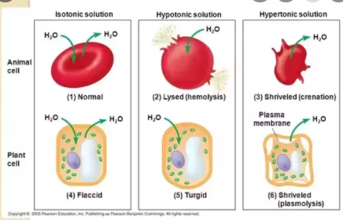
ทิศทางการอออสโมซิลของสาร
ผู้สอน ครูรัชนี เปาะศิริ

Slide 26
ให้นักเรียนศึกษาให้เข้าใจและทำกิจกรรมที่ 2 ครับ
ผู้สอน ครูรัชนี เปาะศิริ

